Slide 1
АҚМОЛА ОБЛЫСЫ БІЛІМ БАСҚАРМАСЫНЫҢ ЗЕРЕНДІ АУДАНЫ БОЙЫНША БІЛІМ БӨЛІМІНІҢ ЖАНЫНДАҒЫ ЗЕРЕНДІ АУЫЛЫНЫҢ "АРАЙЛЫ" БӨБЕКЖАЙЫ МЕМЛЕКЕТТІК КОММУНАЛДЫҚ ҚАЗЫНАЛЫҚ КӘСІПОРНЫ
Мектепке дейінгі ұйым
әдіскерінің портфолиосы
Портфолио методиста дошкольной организации
2023ж.

Slide 2
МКҚК “Арайлы” бөбекжайы
Т.А.Ә. Ерёмина
Любовь Алексеевна
БІЛІМІ: Жоғары
ЛАУАЗЫМЫ: Әдіскер
ЖАЛПЫ ПЕДАГОГИКАЛЫҚ ЕҢБЕК ӨТІЛІ: 12 жыл
ЛАУАЗЫМДАҒЫ ЕҢБЕК ӨТІЛІ: 7 жыл

Slide 3
Жалпы мәліметтер/ общие сведения
Әдіскер

Slide 4
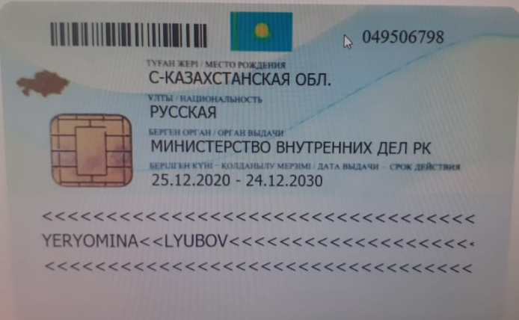
Жеке куәлігі / Удостоверение личности

Slide 5
Білімі
Білімі туралы жалпы мәліметтер Общие сведения об образовании
Образование

Slide 6
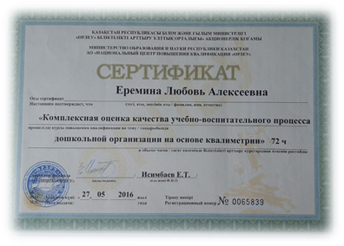
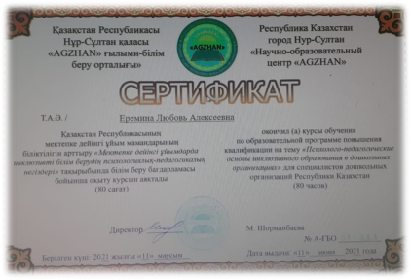
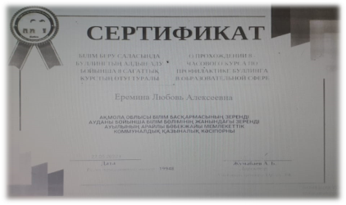
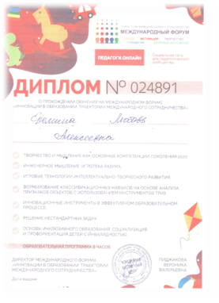
Білімді жетілдіру курстары Курсы повышения квалификации
Біліктілік деңгейін арттыру Повышение уровня квалификации

Slide 7
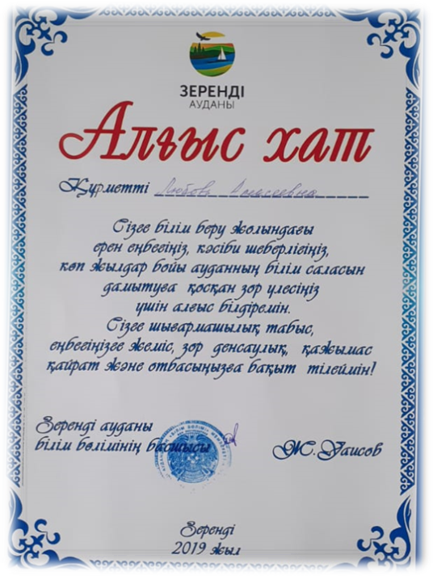
Публичное признание профессиональных достижений
Кәсіби жетістіктерді көпшілік алдында танылуы

Slide 8
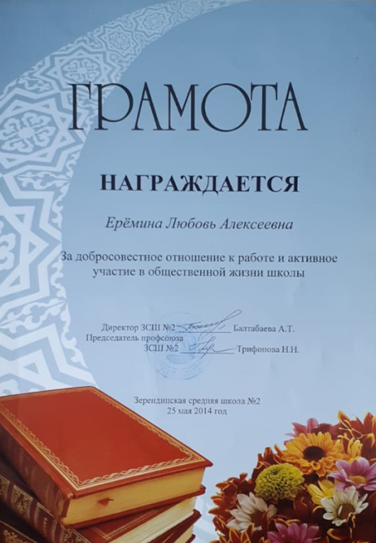
Қоғамдық жұмыстар үшін мадақтау
Награды за общественную деятельность

Slide 9
Әдіскер
Мектепке дейінгі тәрбие мен оқыту үлгілік оқу бағдарламасының
мазмұнын игеру мониторингі
апробациялау нәтижелері бойынша талдамалық анықтамасы
"2022-2023 оқу жылындағы" Арайлы " бөбекжайы
Аналитическая справка по результатам апробации мониторинга
по усвоению содержания Типовой Учебной Программы
дошкольного воспитания и обучения,
«Ясли-сад «Арайлы» за 2022-2023 учебный год

Slide 10
Аналитическая справка по результатам апробации мониторинга по усвоению содержания Типовой Учебной Программы дошкольного воспитания и обучения, утвержденного Постановлением Правительства Республики Казахстан от 15 марта 2021 года №137 «Ясли-сад «Арайлы» за 2022-2023 учебный год
В марте 2023 года проводился проек на областном уровне «Апробация мониторинга по усвоению содержания ТУП», в данном проекте приняли участие 20 детских садов Акмолинской области в том числе и ясли-сад «Арайлы»
Цель: Выявить качество системы мониторинга, его актуальности и целесообразности в работе педагогов дошкольных организаций. Определить степень освоения детьми ТУП дошкольного учреждения и влияние образовательного процесса, организуемого в дошкольном учреждении, на развитие ребенка.
Объектом мониторинга являются показатели развития детей, оцениваемые на основе анализа их проявлений в разных видах деятельности.
Предметом мониторингового исследования являются навыки и умения детей в разных образовательных областях.
Субъект мониторинга – дети дошкольного возраста.
Данный мониторинг проводился под руководством заведующей Кусаиновой Г.Т. , методиста Ерёминой Л.А. ; исполнители: воспитатели всех возрастных групп, музыкальный руководитель, инструктор по физическому воспитанию, учитель-логопед, психолог, учитель казахского языка.
Формы проведений мониторинга: заполнение электронных ссылок по возрастам групп дошкольной организации по приложению 2, экспертные оценки.
Мониторинг проводился с 13.03.23 по 17.03.2023 года (промежуточный), под руководством заведующей Кусаиновой Г.Т. исполнитель методист Ереминой Л.А. и воспитатели дошкольных групп.
Всего детей 161 (обследовано 161чел), 7 групп- 5 групп с казахским языком обучения, 2 группы с русским языком обучения. В группах имеются дети с ООП

Slide 11
Рекомендации:
1. Ввести конкретику в индикаторы критериев как прописано в инструктивно письме (Тем самым, после подведения итогов детей всех групп программа, Ехсеl автоматически подводит итоги каждого индикатора. Здесь первый индикатор каждого критерия - высокий, второй индикатор - средний, а третий – низкий уровни.)
ПРИМЕР: 1-К.19 Самостоятельно рассматривает картинки в книгах, показывает в них знакомых персонажей:
Первый индикатор (высокий)- рассматривает с интересом, показывает персонажей .
Второй индикатор (средний)- рассматривает, но не показывает (не согласны, это третий индикатор).
Третий индикатор (низкий)- рассматривает, пытается показать.
(фото №1)
При мониторинге столкнулись со спорным решением индикаторов отдельных критериев:
ПРИМЕР: 1-П.2 различает предметы по цвету, размеру:
Первый индикатор (высокий)- различает все предметы .
Второй индикатор (средний)- различает предметы только по цвету (не согласны, спорный ответ).
Третий индикатор (низкий)- различает некоторые предметы(не согласны, спорный ответ).
(фото №2)

Slide 12
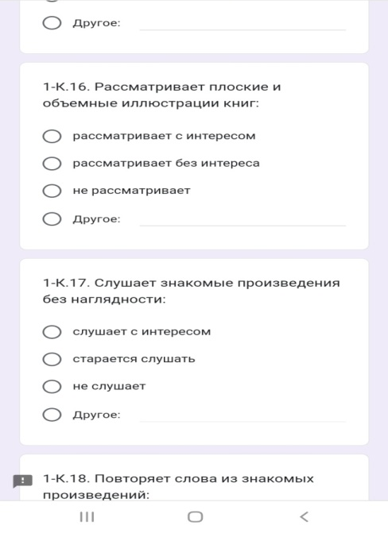
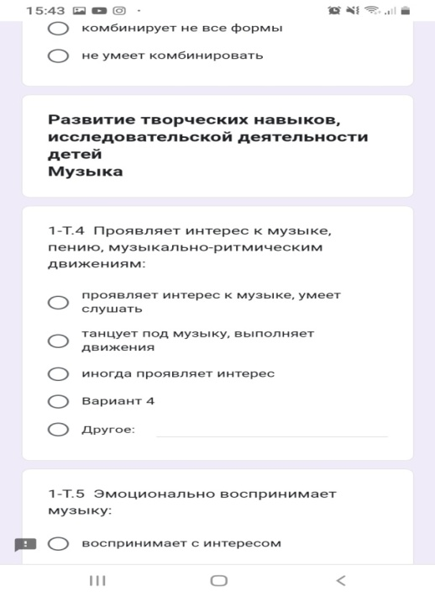
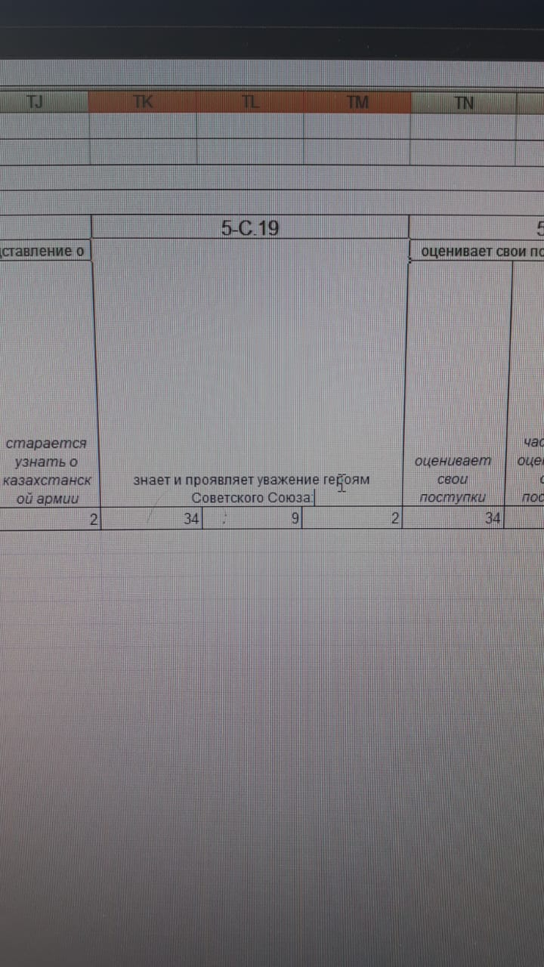
Рекомендации:
2. При заполнении электронного приложения №2 столкнулись с 4 вариантом ответа и вариантом «Другое», где можно предложить свой вариант.
При заполнении электронного приложения на государственном языке, столкнулись с дополнительными вопросами которых нет в рабочем мониторинге.
(фото №3/4)
3. Данный вид предложенного мониторинга, объемный , занимает много времени,
многие критерии повторяются в перефразированном варианте.
Некорректные вопросы (ПРИМЕР: 5-С.19 Знает и проявляет
уважение героям Советского Союза).
(фото №5)

Slide 13
Рекомендации:
4. Многие критерии не актуальны в сельской местности
(ПРИМЕР: 5-С.10 пользуется мобильным телефоном, смартфоном, компьютером, интернетом, телевизором),
т.к. нет данной материальной базы в дошкольной организации.
(фото №6)

Slide 14
Әдіскер
Программа развития опорного
ясли-сада «Арайлы»
по внедрению инклюзивных практик

Slide 15
Задачи инклюзивного сада:
– Содействовать повышению профессиональной компетентности педагогов в вопросах инклюзивного образования.
– создание в дошкольной организации педагогической системы, центрированной на потребностях ребёнка и его семьи.
– формирование междисциплинарной команды специалистов, организующих образовательный процесс
– формирование толерантного сообщества детей, родителей, персонала и социального окружения
– создание среды, способствующей гармоничному развитию личности
–расширение охвата нуждающихся детей необходимой им специальной педагогической помощью
–обеспечение педагогам, работающим с интегрированными детьми постоянную и квалифицированную методическую помощь.

Slide 16
Учет детей с особыми образовательными потребностями

Slide 17
Обеспечение физической доступности безбарьерной среды Для оптимального осуществления интеграции на этапе дошкольного детства необходимо соблюдать специальные условия воспитания и обучения детей с ООП, организовывать безбарьерную среду их жизнедеятельности. Имеется пандус, кнопка вызова, цветовая окраска и знак доступности, для родителей с ограниченными возможностями оборудована санитарная комната. В процессе образовательной деятельности в детском саду важно гибко сочетать индивидуальный и дифференцированный подходы; это способствует тому, чтобы все дети принимали участие в жизни коллектива.
Пандус
Кнопка вызова
Санитарная комната
Кабинет логопеда и психолога
Тактильные плитки

Slide 18
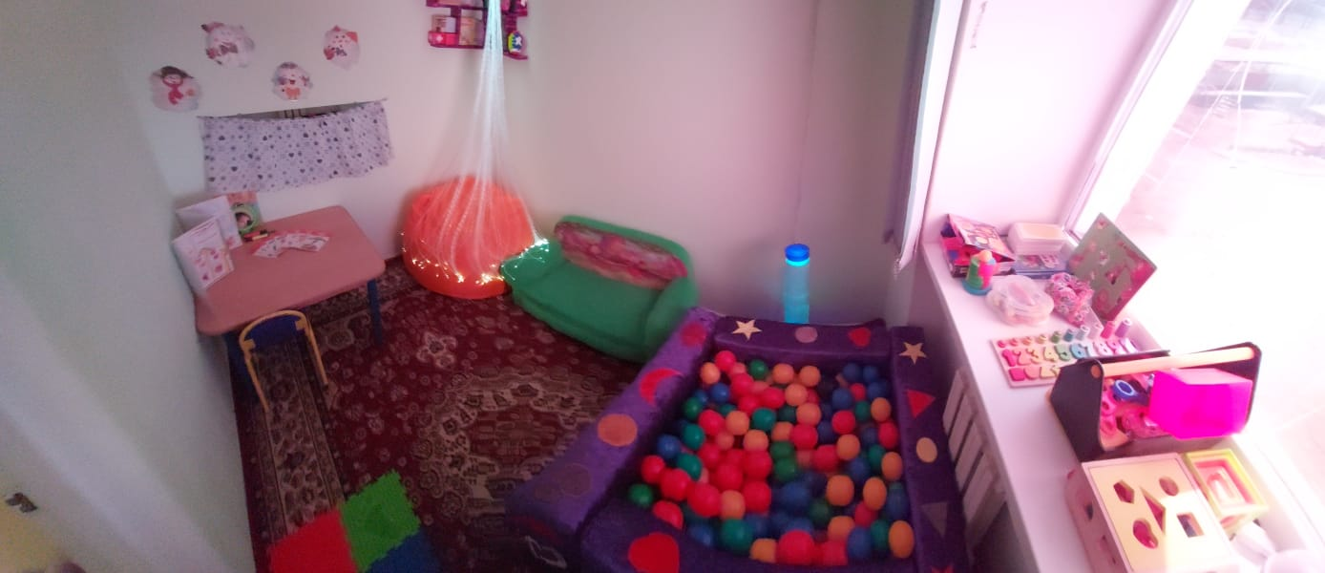
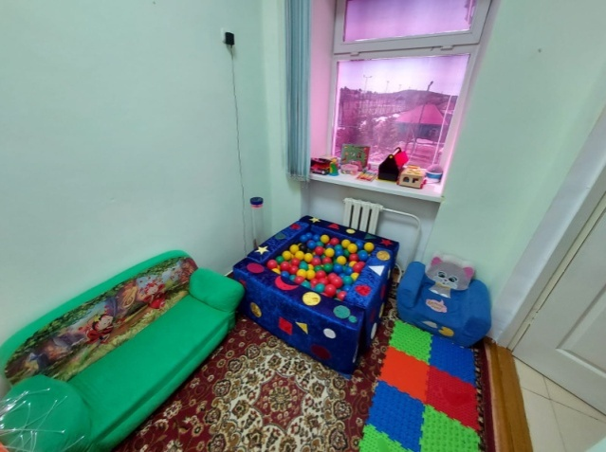
Программно-методическое обеспечение (дидактические материалы). Имеется кабинет логопеда - психолога и кабинет релаксации (оснащенный сенсорной-комнатой «Minimal» приобретенный за счет спонсорских средств , где есть дидактический и методический материал для занятия с детьми. Он оборудован с учетом для подгрупповой и индивидуальной работы с детьми.

Slide 19
Әдіскер
Ғылыми-педагогикалық қызмет/
Научно – педагогическая деятельность

Slide 20
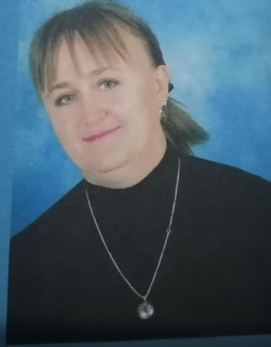
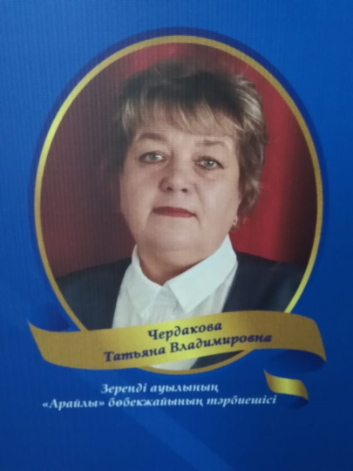
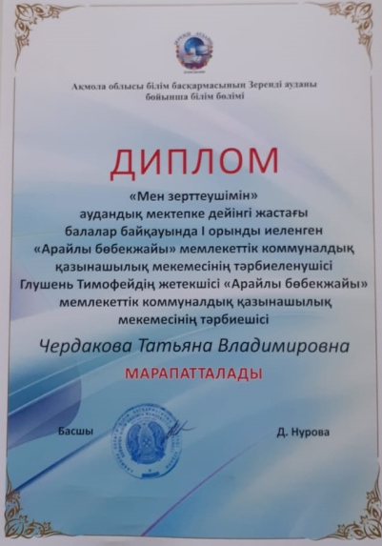
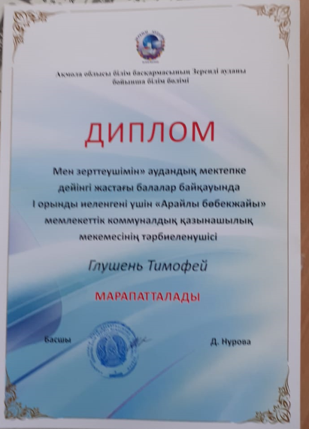
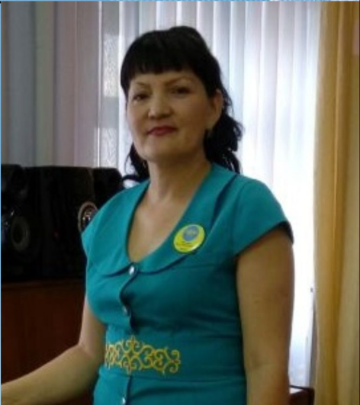
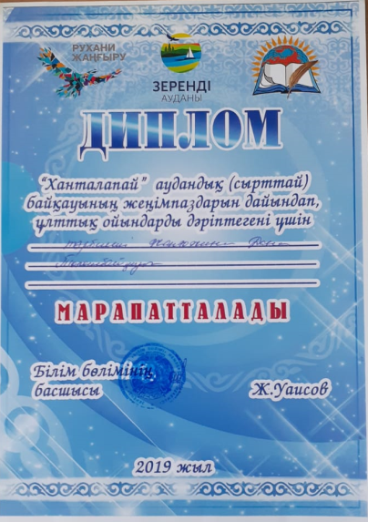
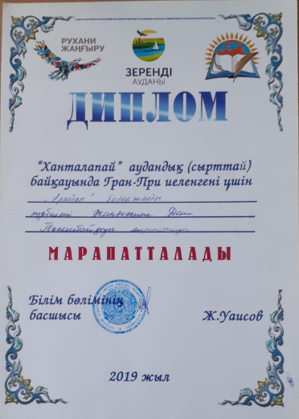
Педагогикалық тәжірибені жалпылау
Калибаева Светлана Александровна
Чердакова Татьяна Владимировна
Жангожина Дана Тулешбаевна

Slide 21
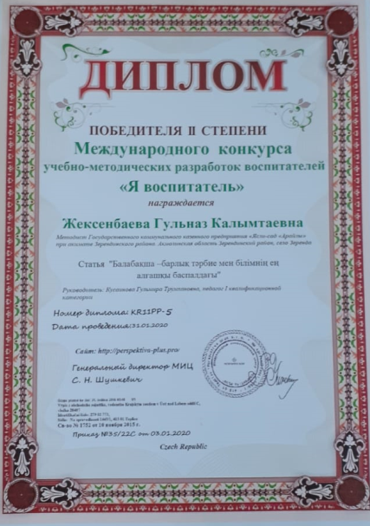
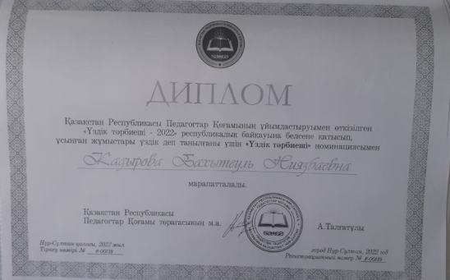
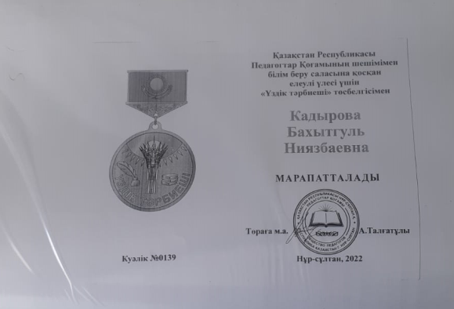
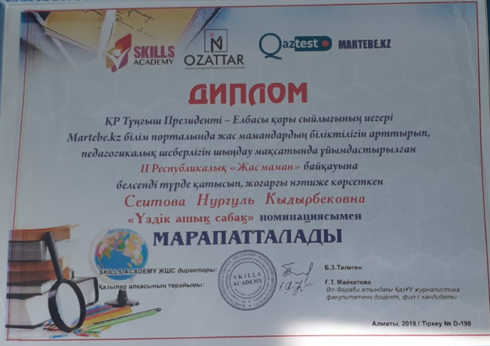
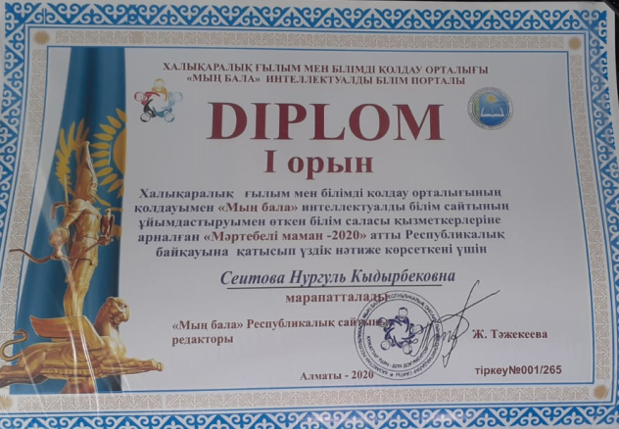
Педагогикалық тәжірибені жалпылау
Кадырова Бахытгуль Ниязбаевна
Жексенбаева Гульназ Калымтаевна
Сеитова НургульКадырбековна

Slide 22
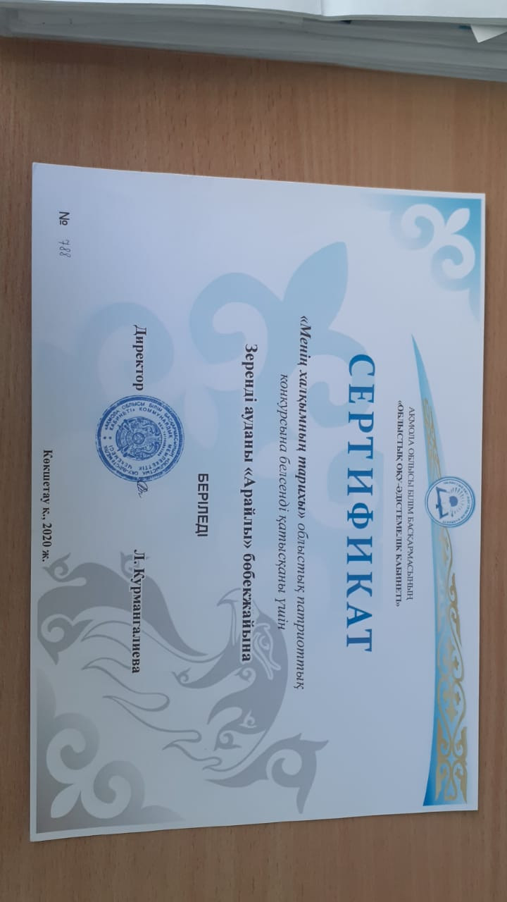
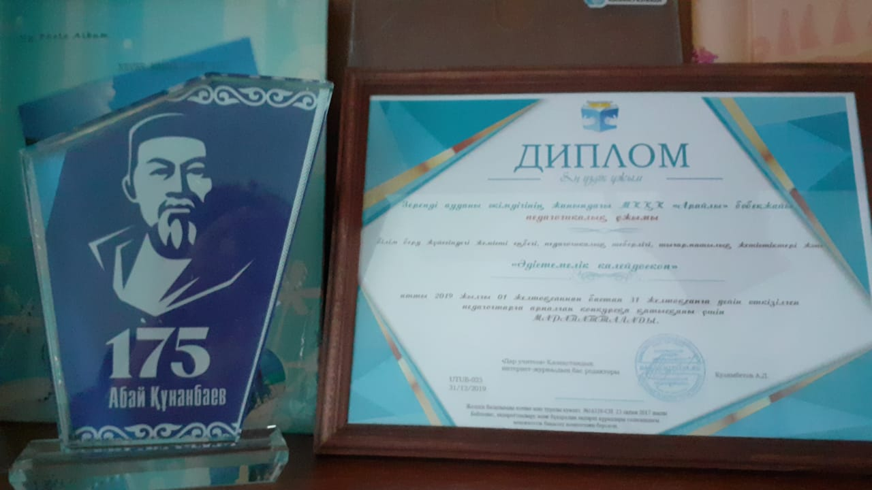
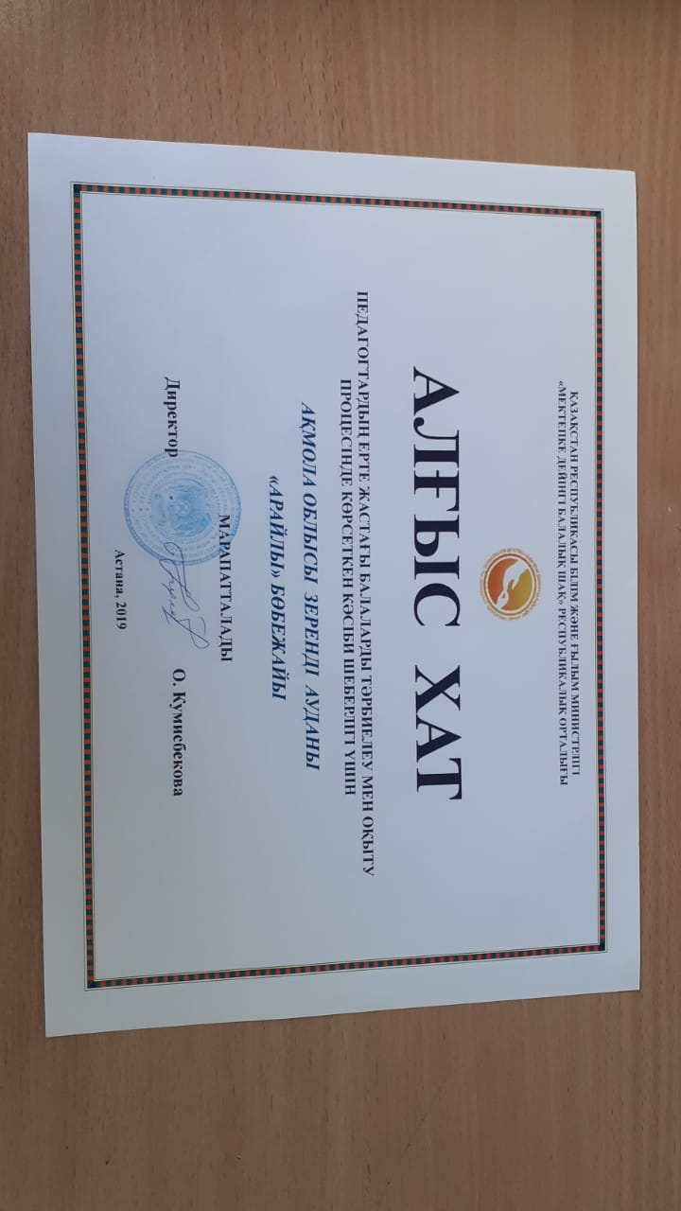
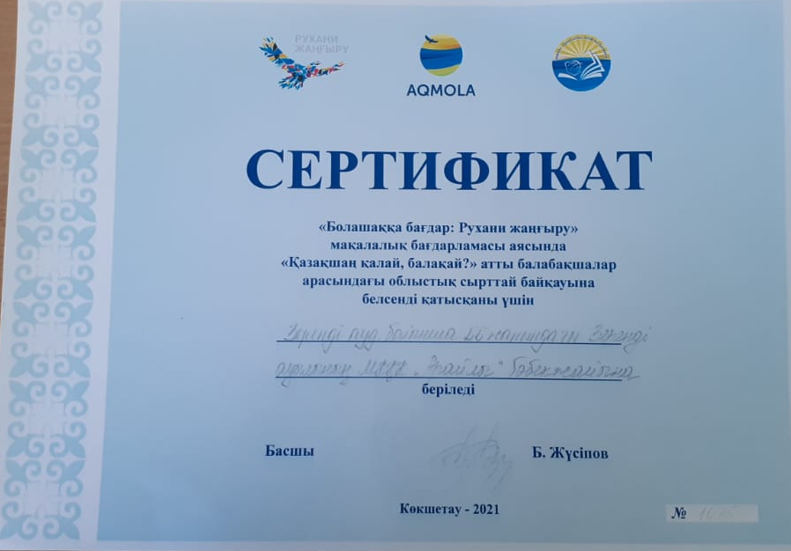
Ұйымның жетістіктері.
Достижения организации.

Slide 23
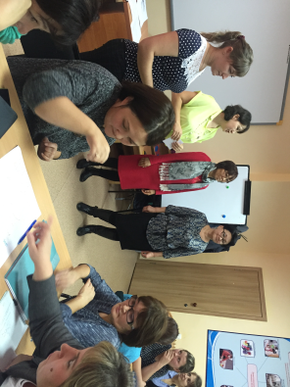
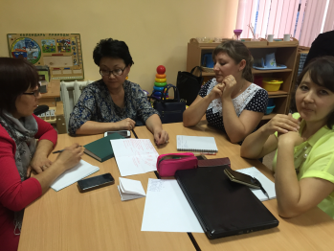
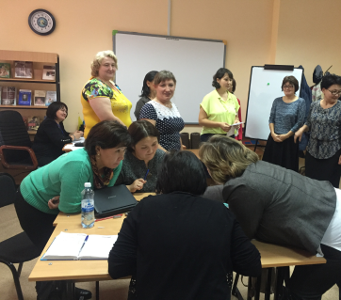
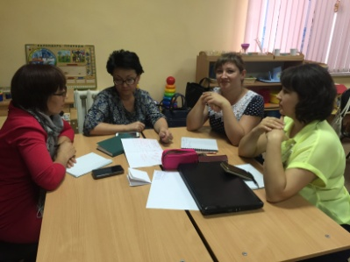
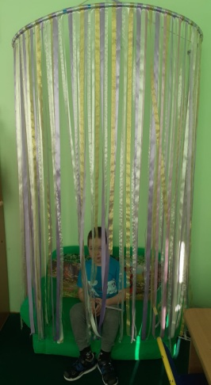
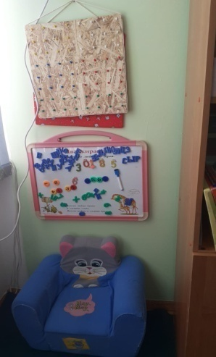
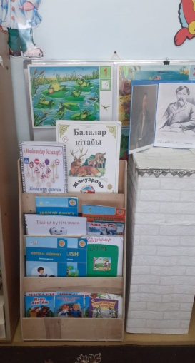
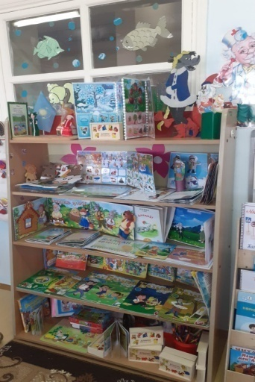
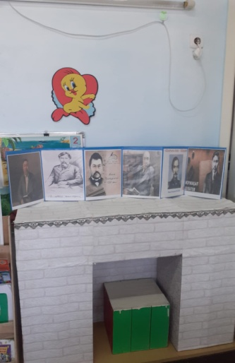
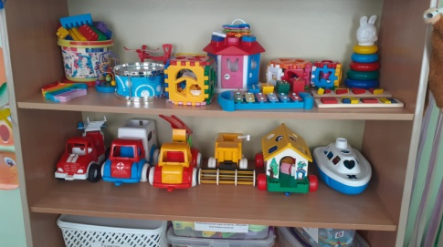
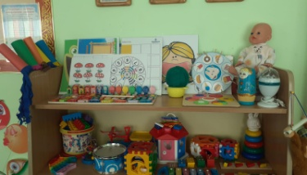
Жаттықтырушы: «Инновациялық даму режимінде мектепке дейінгі ұйымды басқару".
Коуч: “Управление дошкольной организации в режиме инновационного развития”.
Педагогикалық кеңес: «Пәндік-дамытушы орта тұжырымдамасы»
Педагогический совет:”Концепция предметно- развивающей среды”

Slide 24
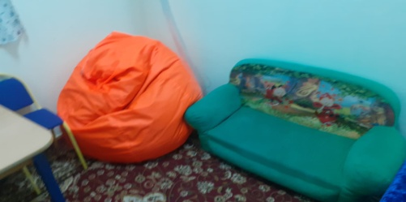
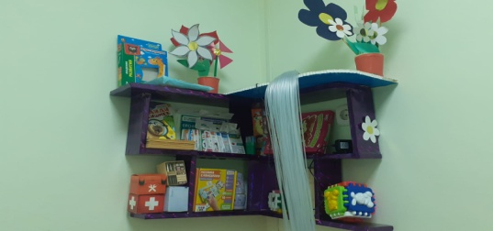
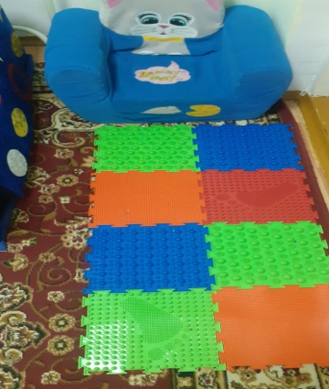
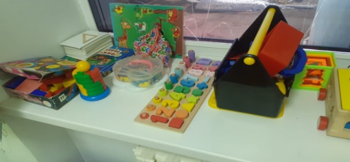
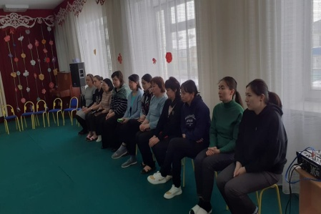
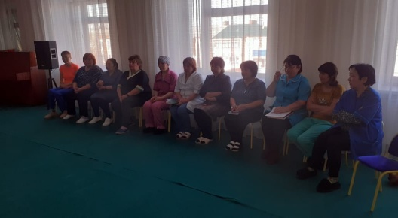
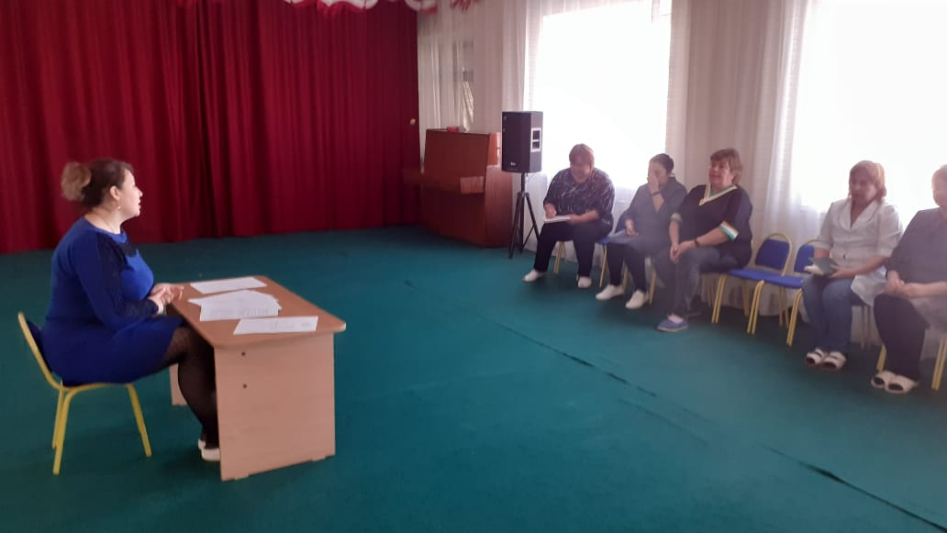
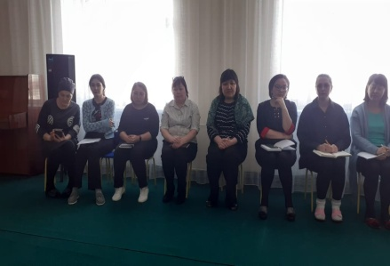
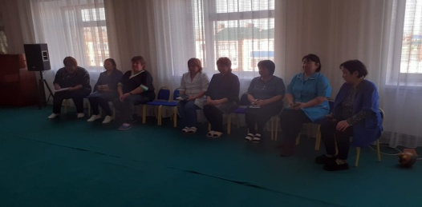
Әдістемелік кеңес:"балалардың сенсорлық дамуы"
Методический совет: “Сенсорное развитие детей”
Ұжыммен тақырыптық Нұсқаулық.
Тематические инструктажи с коллективом.

Slide 25
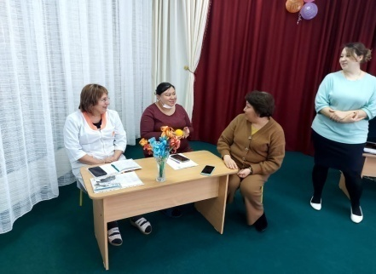
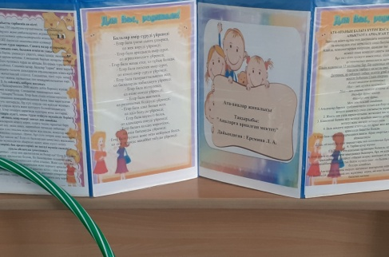
Тақырыптық ата-аналар жиналысы.
Тематические родительские собрания.

Slide 26
Педагогикалық жобалар Педагогические проекты
«Мен зерттеушімін» республикалық мектепке дейінгі жастағы балалар байқауы
https://youtu.be/cHtH_jD0N28
https://youtu.be/Mdf4ejit66k
https://youtu.be/ykz13lSfzo4
https://youtu.be/M7fp-OM3RA8

Slide 27
Отбасылық және ұлттық құндылықтарға баулу бойынша Халықаралық әйелдер күніне арналған «Ана , әже және мен» байқауы
https://youtu.be/kuTIIK3JIDI
https://youtu.be/p1IsvI9UmFs
https://www.youtube.com/shorts/ut3v83YYL8c
https://youtu.be/LXMuiHCCHBg

Slide 28
Кітап бұрышын ұйымдастыруда балаларға арналған номинация бойынша «Балаларға базарлық» облыстық байқауы
https://youtu.be/RJ8onScwwCg
https://youtu.be/C7GjQzF-jWw
https://youtu.be/5rLFJDiTia4
https://youtu.be/3TNO1iLY_3w
https://youtu.be/3138g4dgseY

Slide 29
Наурыз мейрамы тойлауға арналған «Шымырлық пен шеберлік күні» шеңберінде «Ханталапай» ойыны
https://youtu.be/EJBXncRBYNY
https://youtu.be/Ez9jVrHKDKg

Slide 30
Ақпараттар, кеңестер/ информация и консультация
http://ds0010.zerenda.aqmoedu.kz
https://www.instagram.com
https://m.facebook.com

Slide 31
Назарларыңызға рахмет!!!

